Slide 1



Ecriture de pipelines pour la recherche de néo-épitopes tumoraux
Laboratoire : institut pierre-louis d’épidémiologie et de santé publique (IPSLEP)
Directeur de l’équipe/encadrant: Pr Pierre-yves boëlle

Slide 2
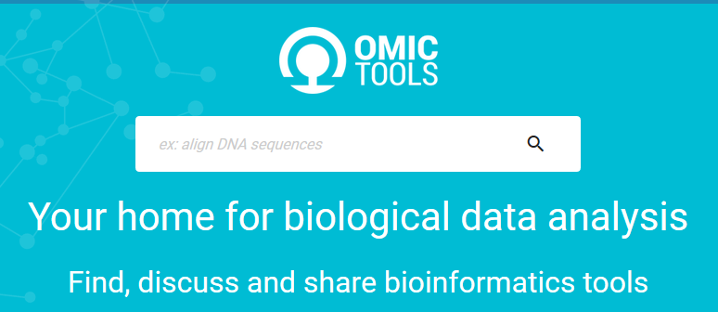
Pipeline
Enchaînement de traitements bioinformatiques permettant de passer de la donnée brute au résultat souhaité
Basé sur des outils prééexistants
(p.e. http://omicstools.com)
Lié par un langage de haut niveau :
P.e. python, …
Enjeu : utilisation en « batch » sans interaction

Slide 3
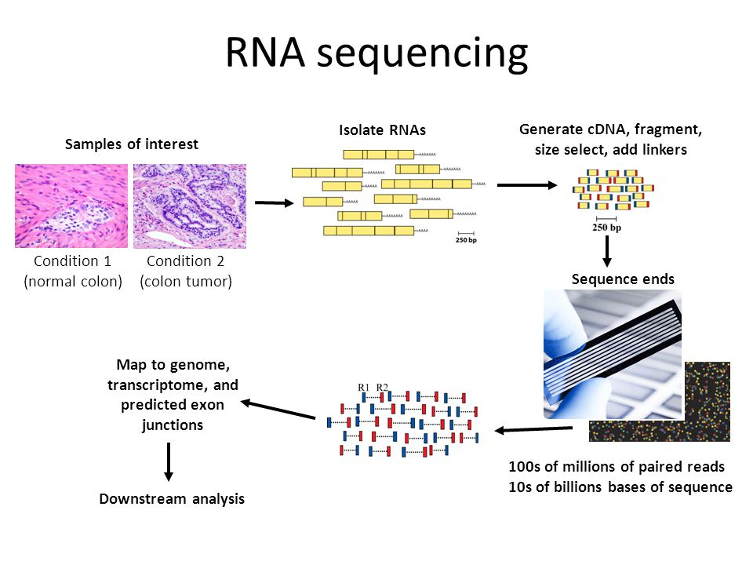
http://images.slideplayer.com/4/1455873/slides/slide_4.jpg

Slide 4









Pipeline de decouverte des néo-pitopes
OUTILS
NORMAL
TUMORAL
Bowtie, Tophat
Hisat, STAR
Alignement
Cuffquant
Kallisto
GATK, PICARD
HLA
Expression
SNPs
samtools/vcftools
Filtrage
Cuffdiff
Sleuth
Pipeline
Différentiels
annovar
PAT_TYPE_ALIGN_exp.recode.vcf
Traduction
EpiToolKit
PAT_TYPE_ALIGN_exp.recode.vcf.exonic_variant_function
NeoEpitopes
NetMHC
epitopes.PAT_bowtie.epitopes.SB

Slide 5
Spécifications du travail
Principe : traduction du pipeline shell Linux (bash) vers le langage Python
Intérêt : maniabilité, librairies disponibles
Analyse fonctionnelle : Etape d’alignement :
Entrée :
DATA : les fichiers FASTQ contenant les reads (2 fichiers)
ALIGN : le programme a utiliser pour aligner
Doit etre extensible (rajouter un nouvel aligneur)
GENOME : le genome de reference pour faire l’alignement
Doit être extensible (rajouter un nouveau genome)
Verification fichiers, aligneurs, genomes,….
Sortie :
BAM : fichiers de reads alignés

Slide 6
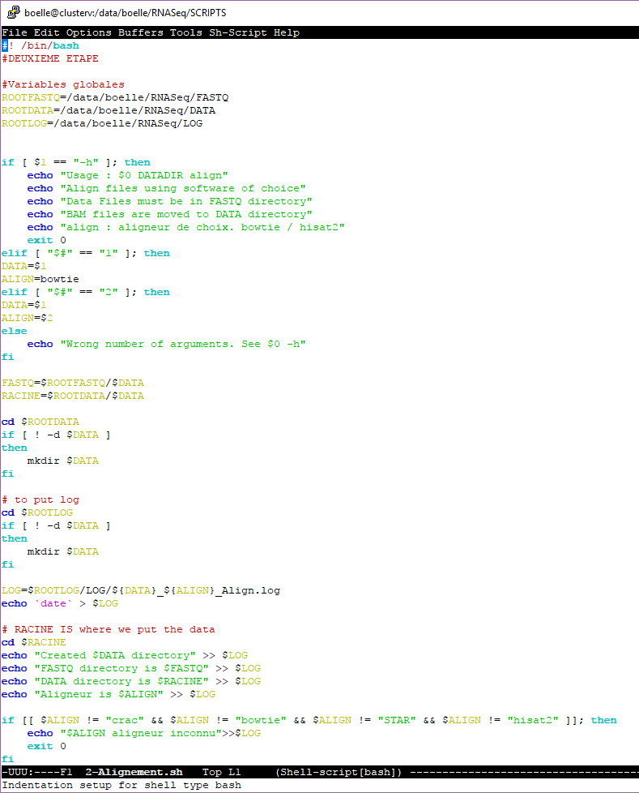
Résultats
Chemin en dur
Parsing artisanal
SHELL
PYTHON

Slide 7
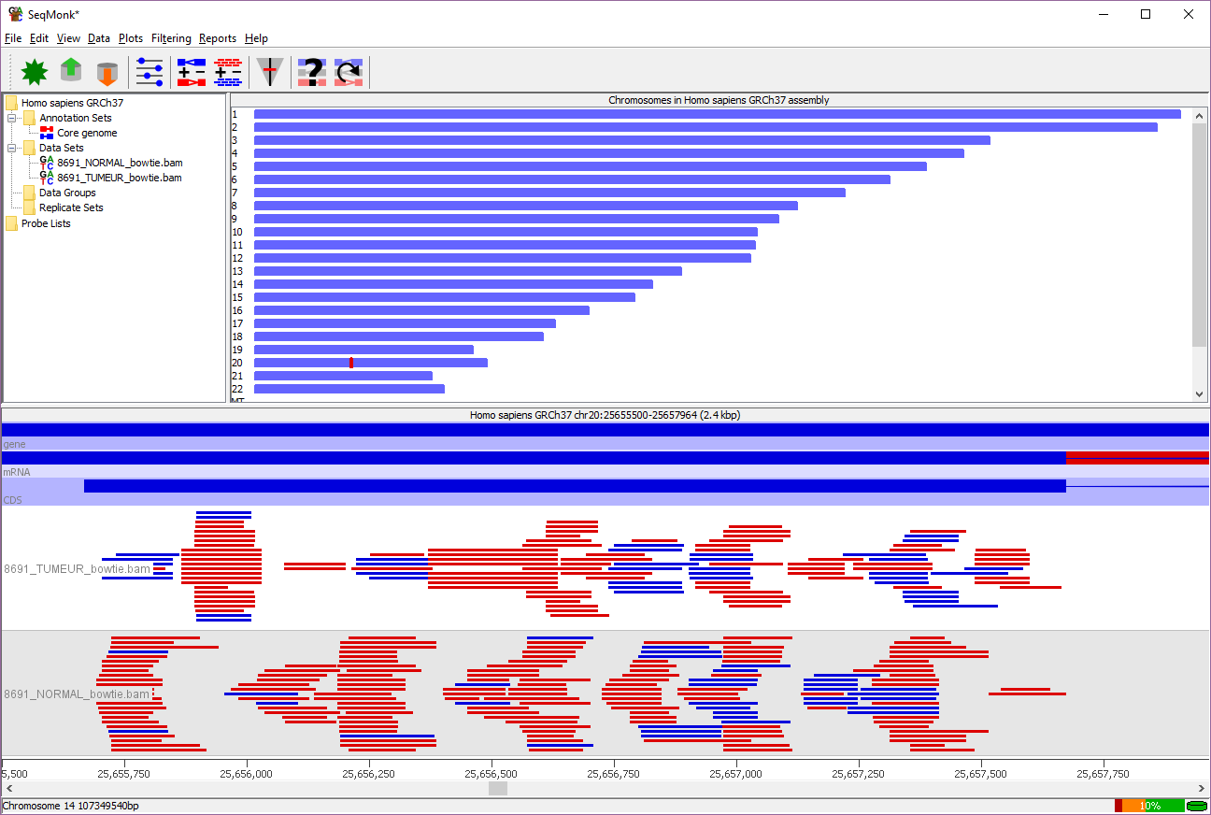
Alignements
Alignement réalisé par bowtie2, sur UCSC.hg19

Slide 8
Conclusion
Intérêt : travail informatique sur des données génétiques, dans l’espoir de découvrir un traitement immunologique
Suite : Master 2 en génétique des cancers

